Slide 1
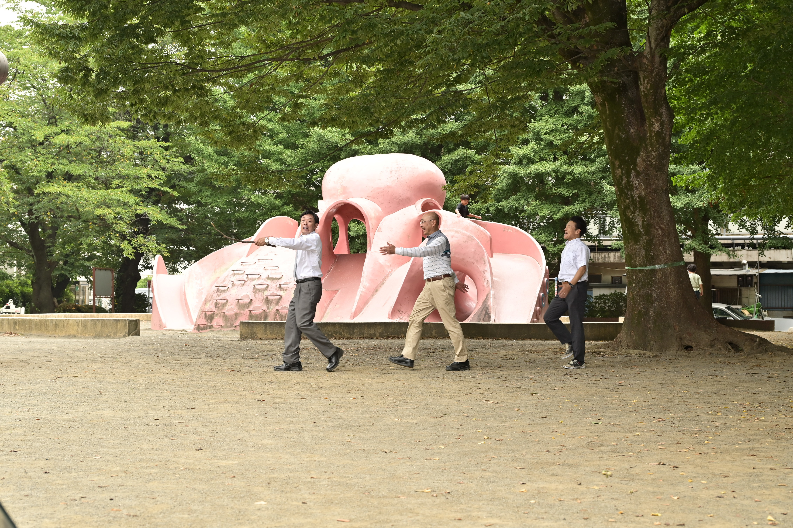
コマロケ通信
Vol.６
画面をタッチ
アラカンおじさんにキュン！
狛江で撮影たくさん。

